Slide 1
Игровые приёмы в автоматизации звуков у детей в формате сетевого взаимодействия учителя-логопеда с родителями
Составитель: Учитель- логопед
Черепанова Нина Ивановна.

Slide 2
Формат сетевого взаимодействия членов образовательного процесса
В условиях эпидемиологической ситуации и режима повышенной готовности изменилось многое: жить и работать приходится по-новому. Сегодня не осталось ни одной сферы деятельности, которую бы ни коснулись изменения. Образование не осталось в стороне. Оно вышло на новый формат сетевого взаимодействия всех членов этого процесса.
В соответствии с положениями статьи 138 «Кодекса об образовании», родители обязаны сотрудничать с образовательным учреждением, содействуя реализации образовательных целей и задач образования, совместно с педагогическими работниками должны следить за развитием и поведением ребенка и обеспечивать воспитание в семье. Психологическое и педагогическое развитие ребенка не должно прерываться, ни при каких условиях, ведь ребенок – это маленький исследователь, он активно развивается и, играя, познает мир. Поэтому дошкольное образование активно использует сетевое взаимодействие с семьями воспитанников.

Slide 3
Мы играем вместе
Целостность дошкольного образования заключается в том, что детям и родителям в доступной форме предлагается учебный материал, и, находясь дома, они вместе изучают и выполняют задания педагогов. Основная цель взаимодействия – предоставление родителям необходимой информации, а детям возможности получить необходимые знания для закрепления пройденного материала путем использования игровых приемов. Информацию родители получают в электронном виде через интернет, консультации и рекомендации для родителей, чтобы повысить их компетентность и педагогическую грамотность. Основной формой взаимодействия педагога, родителя и ребенка , является использование игровых приемов.
Для детей – дошкольников, страдающих различными речевыми расстройствами, игровая деятельность сохраняет свое значение и роль как необходимое условие всестороннего развития их личности и интеллекта.

Slide 4
Игра нас развивает и красиво говорить нам помогает
Углубленная работа по коррекции звукопроизношения с использованием игровых методов и приёмов при содействии с родителями и воспитателями позволяет ускорить процесс автоматизации звуков, вызывает интерес детей к логопедическим занятиям, повышает уровень речевого развития старших дошкольников и качество их подготовки к школе.
Использование игр делает процесс автоматизации звуков в речи интересным, творческим, увлекательным, лишённым рутины и однообразия.

Slide 5
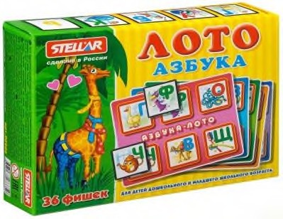
Виды игр для родителей
В работе по автоматизации звуков применяются игры с разнообразными предметами (мячами, пирамидками, бусами, пластмассовыми шариками и пр.), а так же настольные игры.
Настольные игры могут быть разных форм:
игры с карточками, для которых имеются разнообразные игровые поля (шаблоны)
игры статичные (без вырезных карточек)
вспомогательный материал (карточки с символами, предметные картинки и т.д.)
игры по типу «Лото»
Игры по типу «Ходилки-бродилки»

Slide 6
В ходе коррекционно-педагогической работы логопед стремится вовлечь как можно большее количество людей в этот сложный и трудоемкий процесс (родителей, воспитателей и других специалистов дошкольного учреждения). От того насколько успешно будет решена задача сетевого взаимодействия, во многом зависят дальнейшие успехи ребёнка.

Slide 7
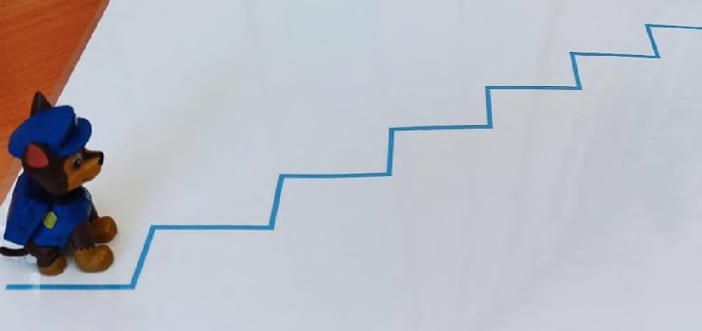
Мама, папа – поиграй со мной (варианты игр для автоматизации звуков речи)
«Ступеньки»:
вариант: На листке родители рисуют ступеньки. Нужно прошагать пальчиками по ступенькам вверх и вниз, правильно повторяя автоматизируемый звук или слог.
вариант: Ступеньки выкладываются самим ребенком на столе из счетных палочек или спичек. Задание остается прежним.
вариант: Выкладываются ступеньки или рисуются на листке. Ребёнку предлагается две мелкие игрушки ( киндер сюрприз), которые он перемещает вверх по лестнице и проговаривает два разных слога с автоматизируемым звуком.

Slide 8
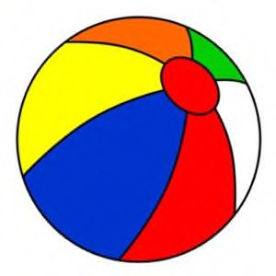
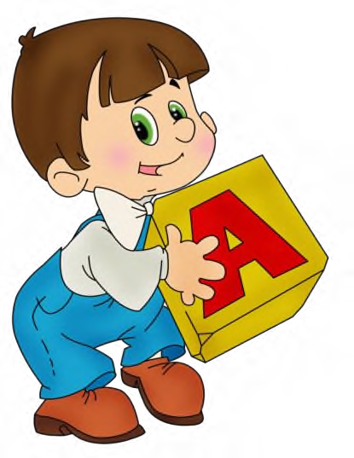
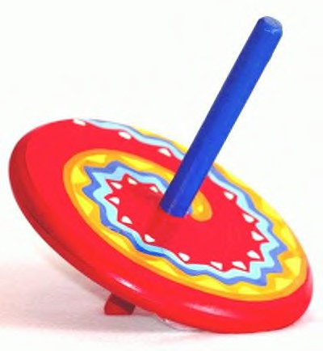
«Прокати мяч».
Родитель предлагает ребенку прокатить по полу мяч из одного конца комнаты в другой,
произнося при этом нужный звук. Используется эта игра для автоматизации шипящих, свистящих и сонорных звуков. Также ребенок может подбрасывать мяч вверх.
«Кубик».
1 вариант. Ребёнку предлагается произнести слово столько раз, какое число выпало на кубике. 2 вариант. Придумать слова на заданный звук, который выпал на кубике.
«Волчок».
Деревянный или пластмассовый волчок, раскручивается большим и указательным
пальцами, большим и средним, большим и безымянным, большим и мизинцем.
Упражнение сначала выполняется пальцами ведущей руки, а затем другой руки. Пока волчок крутится, ребёнок произносит отрабатываемый звук.
«Говорящий карандаш».
Рисуем, обводим линии – при этом тянем автоматизируемый звук.

Slide 9
«Загадки»
Для этой игры вам потребуются: 6-7 картинок или игрушек, в названии которых прячется закрепляемый звук. Вместе с ребенком назовите их, выделяя голосом нужный звук.
Затем опишите любую из них, ребенок должен догадаться, о чем идет речь и назвать нужную картинку или игрушку. Повторите игру несколько раз. А теперь предложите
ребенку роль ведущего. Ваши возможные ошибки наверняка повысят интерес малыша к
игре.
«Чего не стало?»
Можете использовать те же картинки или игрушки. Предложите ребенку еще раз
внимательно рассмотреть картинки, назвать их, запомнить и закрыть глаза. В это время уберите одну или две картинки. Ребенок, открыв глаза, должен сказать, чего не стало.
Повторите игру несколько раз, меняясь с ребенком ролями.
«Что изменилось?»
Это один из вариантов предыдущей игры. Вы можете менять картинки местами, убирать их, переворачивать картинки обратной стороной, добавлять новые. Ребенок должен
рассказать обо всех изменениях.
«Что лишнее?»
Подберите картинки так, чтобы их можно было сгруппировать по разным признакам (можно использовать картинки из лото, выбрав из них те, в названии которых есть нужный звук). Попросите ребенка найти и назвать лишний предмет и объяснить свой выбор.

Slide 10
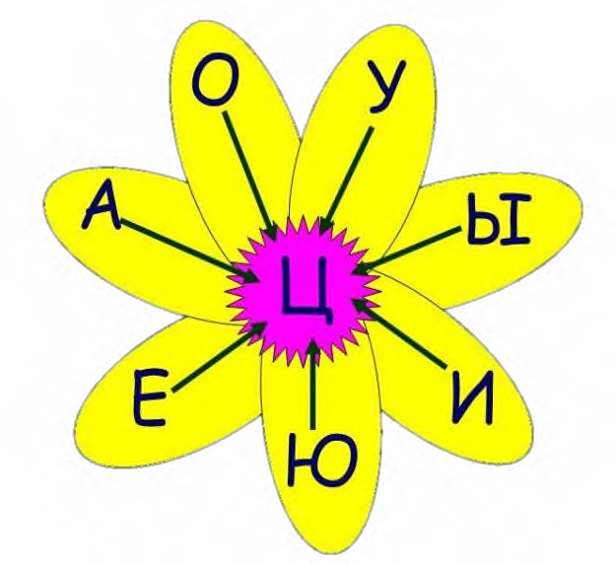
«Ромашка».
В тетради или на листке родители рисуют крупную ромашку, в центре которой пишут необходимую согласную букву (р, л, з, ж, ш, ц и т.д.). На лепестках ромашки пишутся гласные буквы. Ребенок, переходя от
одного лепестка к другому, прочитывает прямые и обратные слоги: ра, ро, рэ; ар, ор, эр и т.д. Упражнение проводится с детьми 5-7 лет, которые знают буквы, а также используется при обучении грамоте.
«Слог да слог — и будет слово, мы в игру сыграем снова».
Родитель говорит ребёнку: — « Я произнесу первую часть слова, а ты вторую»: ко-са, о - са. Затем родитель бросает мяч и говорит первый слог, ребёнок ловит и бросает обратно, называя целое слово. Можно перебрасывать мяч.

Slide 11
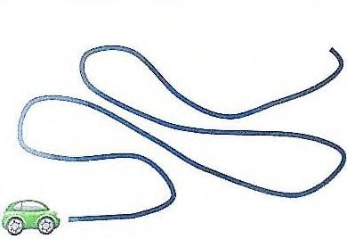
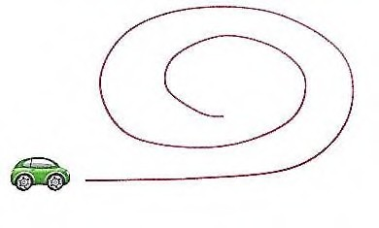
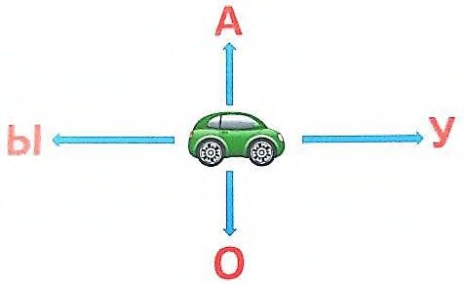
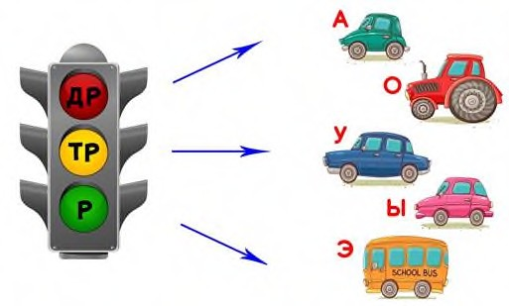
«Заведи моторчик»
На листке родители рисуют извилистую линию. Можно взять любую машинку или нарисовать ее рядом с линией, ребенок произносит
изолированный звук « р-р-р» и ведет машинку от начала до конца линии.
«По дорожке к буквам»
вариант:
На листке, в центре, рисуем машинку, от
которой в разных направлениях идут стрелки к гласным буквам. Ребенку предлагается
завести «моторчик» и прокатиться на машинке
до указанной буквы (РА, РО, РУ и т.д.)
вариант:
Ребенку предлагается прокатиться на
моторчики от одной буквы к другой (АРО, АРУ, АРЫ и т.д.)

Slide 12
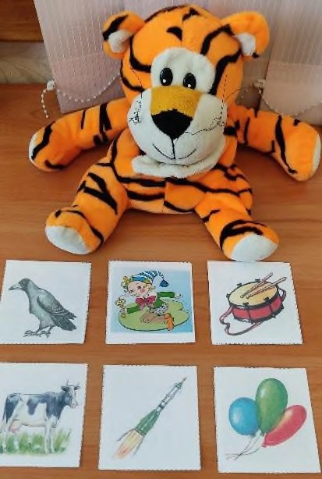
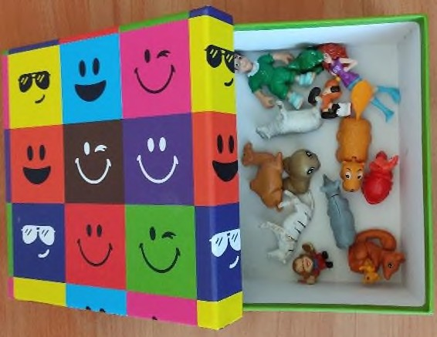
«Волшебный подарок»
В яркую коробочку ( или игрушку-рюкзак) помещаем предметные картинки или мелкие игрушки с
автоматизируемым звуком. Предлагаем ребенку
достать «подарки» и проговорить названия предметов,
с четким проговариванием автоматизируемого звука. За тем кладем подарки обратно, закрываем и просим назвать слова по памяти.

